Slide 1
ΕΙΔΗ ΚΑΤΑΠΟΝΗΣΕΩΝ

Slide 2
παροδικές ή ελαστικές, οι οποίες εξαφανίζονται και τα σώματα επανέρχονται πλήρως στην αρχική τους κατάσταση, μετά την αποφόρτισή τους
μόνιμες ή πλαστικές, οι οποίες εξακολουθούν να παραμένουν στα σώματα και μετά την αποφόρτισή τους. Αν τα σώματα αυτά, τα οποία έχουν υποστεί τέτοιου είδους παραμορφώσεις, φορτιστούν σταδιακά με μεγαλύτερα φορτία, αναπόφευκτα θα επέλθει η θραύση τους.

Slide 3
ΤΑ ΕΙΔΗ ΤΩΝ ΦΟΡΤΙΩΝ
α) Μόνιμα φορτία· είναι εκείνα που δεν μεταβάλλονται, κατά θέση και μέγεθος. Π.χ. το ίδιο βάρος των σωμάτων.
β) Μεταβλητά φορτία· είναι τα μεταβαλλόμενα, κατά θέση και μέγεθος. Π.χ. το αυτοκίνητο που διέρχεται μία γέφυρα, είναι σε σχέση με τη γέφυρα, μεταβλητό φορτίο.
γ) Συγκεντρωμένα και επιφανειακά φορτία, είναι αντίστοιχα τα φορτία που ενεργούν σε μία πολύ μικρή περιοχή του σώματος και τα φορτία
δ) Άμεσα και έμμεσα φορτία, είναι αντίστοιχα τα φορτία, που δρούν απευθείας πάνω στα σώματα και τα φορτία που δρούν με τη μεσολάβηση διάταξης (άλλου σώματος)που ενεργούν σε μία εκτεταμένη περιοχή του σώματος.

Slide 4
ΟΙ ΣΠΟΥΔΑΙΟΤΕΡΕΣ ΚΑΤΑΠΟΝΗΣΕΙΣ
α) Εφελκυσμός και θλίψη: Οι καταπονήσεις αυτές, για να εκδηλωθούν σε ένα σώμα, θα πρέπει να ενεργούν στα άκρα του φορτία αντίθετα, των οποίων η συνισταμένη συμπίπτει με το γεωμετρικό άξονα του σώματος. Ανάλογα, αν το σώμα τείνει να επιμηκυνθεί ή να επιβραχυνθεί, καταπονείται αντίστοιχα σε εφελκυσμό ή θλίψη.
β) Διάτμηση εμφανίζεται σε ένα σώμα, όταν ενεργούν σε αυτό δύο φορτία κάθετα στον άξονά του και οι διευθύνσεις τους βρίσκονται πολύ πλησίον η μία στην άλλη.
γ) Κάμψη εμφανίζεται σε ένα σώμα, όταν ενεργούν σε αυτό φορτία κάθετα στον άξονά του, που έχουν ως συνέπεια τη δημιουργία ροπών, που βρίσκονται σε ένα επίπεδο κάθετο στη διατομή του και που διέρχεται από το γεωμετρικό άξονα του σώματος.

Slide 5
δ) Στρέψη εμφανίζεται σε ένα σώμα, όταν τα φορτία που ενεργούν σε αυτό, αποτελούν ζεύγος που βρίσκεται σε μία διατομή κάθετη στον άξονα του σώματος.
ε) Λυγισμός είναι η ταυτόσημη καταπόνηση με τη θλίψη, από πλευράς δράσης των φορτίων, υπό την προϋπόθεση όμως ότι το μήκος του σώματος είναι πολύ μεγάλο σε σχέση με τις άλλες διαστάσεις του.

Slide 6
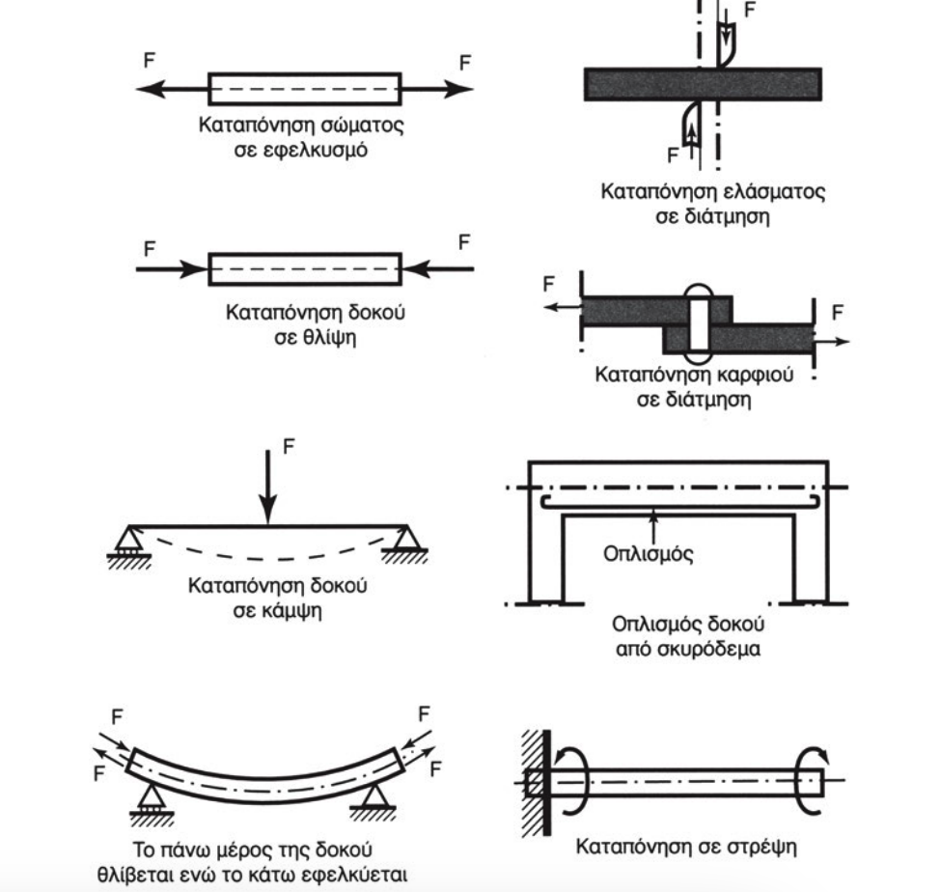

Slide 7
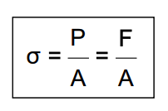
Η ΕΝΝΟΙΑ ΤΗΣ ΤΑΣΗΣ

Slide 8
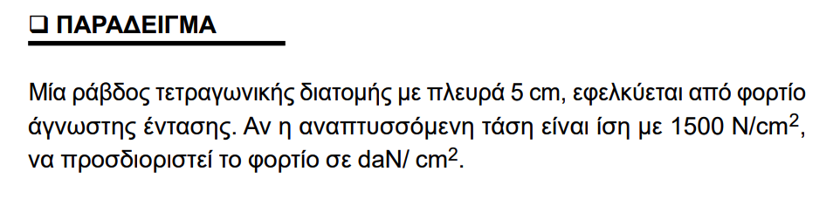
ΠΑΡΑΔΕΙΓΜΑ

Slide 9
O NOMOΣ ΤΟΥ HOOKE
Ο νόμος του Hooke λέει ότι: Αν δεν ξεπεραστεί ένα συγκεκριμένο όριο, που ονομάζεται όριο αναλογίας, οι παραμορφώσεις που υφίστανται τα φορτισμένα σώματα, είναι ανάλογες με τα αντίστοιχα φορτία που τις προκάλεσαν.

Slide 10
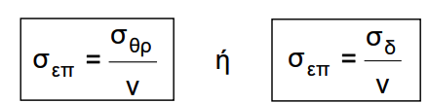
ΕΠΙΤΡΕΠΟΜΕΝΗ ΤΑΣΗ - ΣΥΝΤΕΛΕΣΤΗΣ ΑΣΦΑΛΕΙΑΣ
Επιτρεπόμενη τάση (σεπ), ονομάζεται η τάση με την οποία επιτρέπεται να καταπονηθεί ένα υλικό, για να είναι εξασφαλισμένη η αντοχή του, (και φυσικά κάτω από συγκεκριμένα περιθώρια ασφάλειας). Η τάση αυτή ορίζεται από τη σχέση:
όπου ν ο συντελεστής ασφάλειας, ο οποίος δείχνει πόσες φορές η επιτρεπόμενη τάση είναι μικρότερη της τάσης θραύσης του υλικού, ή της τάσης διαρροής ( ν ∙ σεπ = σθρ και ν ∙ σεπ = σδ)

Slide 11
